Slide 1
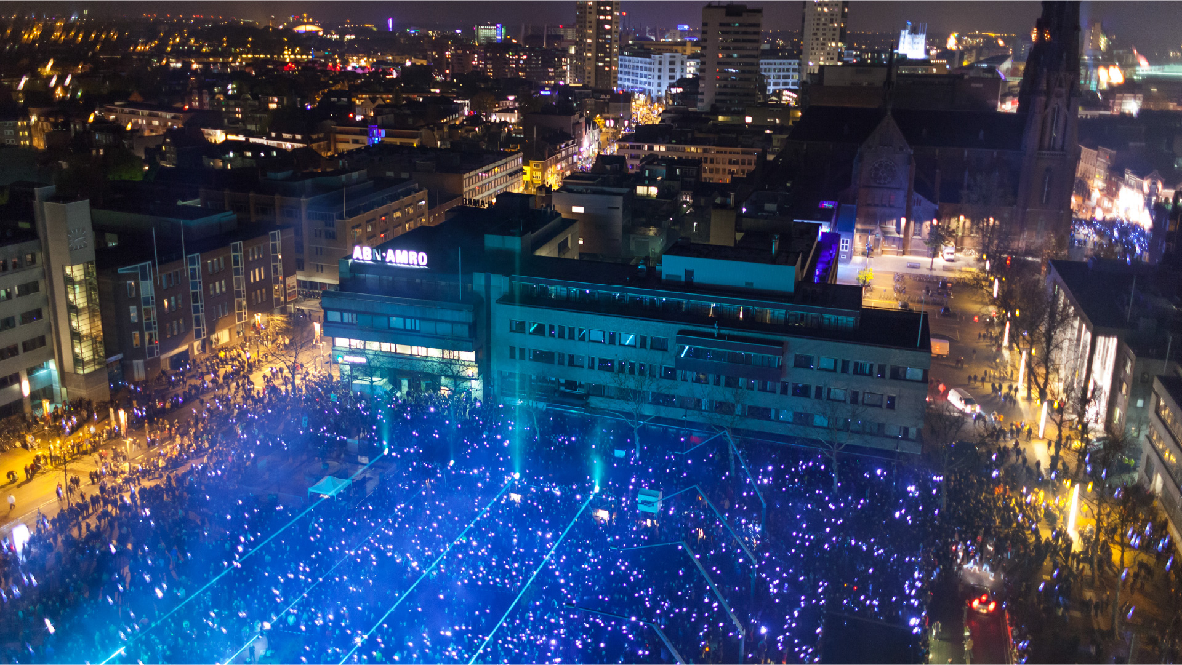
Maatschappelijk Verantwoord Inkopen
Zero-Emissie
03 maart 2022 – sessie Emissieloos inkopen Indusa (contractteksten)
Vieve Smulders, inkoopadviseur Ruimtelijk Domein
Notes:
Grootste impact voor ons en leverancier

Slide 2
Uitvragen zero-emissie
Gemeente Eindhoven past het gunningscriterium Zero – Emissie standaard toe op alle inkoop (volgens principe pas toe of leg uit)
Het gaat om de stimulering richting gemiddeld schoonste leverancier

Slide 3
Gunningsmethodiek werktuigen
WERKTUIGEN (licht tot 56 kW) |  |  | jaar 1 |  | jaar 2
motor | brandstof | weegfactor | waardering | in te zetten aantal | waardering | in te zetten aantal | fictieve meerwaarde
zero-emissie | stroom | 10 | 10 | 1 | 20 | 2
zero-emissie | waterstof | 10 | 0 |  | 0
stage V | HVO 100 (biodiesel) | 6 | 12 | 2 | 6 | 1
stage IV | HVO 100 (biodiesel) | 4 | 0 |  | 0
stage IIIb | HVO 100 (biodiesel) | 2 | 0 |  | 0
stage V | diesel / HVO(<100) | 4 | 0 |  | 0
stage IV | diesel / HVO(<100) | 0 | 0 |  | 0
stage IIIb | diesel / HVO(<100) | 0 | 0 |  | 0
 |  | totaal | 22 | 3 | 26 | 3
 |  | behaald |  | € 110.000,00 |  | € 130.000,00 | € 240.000,00
 |  | te behalen |  | € 150.000,00 |  | € 150.000,00 | € 300.000,00
TIER normen zijn gelijk aan Stage.
* categorieën middel (56 tot 130 kW) en zwaar (vanaf 130 kW) zijn eruit gelaten

Slide 4
Gunningsmethodiek voertuigen
VOERTUIGEN |  |  |  | jaar 1 |  | jaar 2
aandrijving |  | brandstof | weegfactor | waardering | in te zetten aantal | waardering | in te zetten aantal | fictieve meerwaarde
elektromotor (zero-emissie) |  | stroom | 10,0 | 20,0 | 2 | 40,0 | 4
 |  | waterstof | 10,0 | 0,0 |  | 0,0
verbrandingsmotor |  | HVO 100 (biodiesel) | 7,0 | 14,0 | 2 | 14,0 | 2
verbrandingsmotor & |  | groen gas (BNG/LBG) | 5,5 | 0,0 |  | 0,0
elektromotor |  | aardgas (CNG/LNG) | 4,5 | 0,0 |  | 0,0
(plug-in hybride) |  | HVO (<100)/GTL | 4,5 | 0,0 |  | 0,0
 |  | benzine/diesel | 4,0 | 0,0 |  | 0,0
verbrandingsmotor & |  | groen gas (BNG/LBG) | 3,5 | 0,0 |  | 0,0
elektromotor |  | aardgas (CNG/LNG) | 2,5 | 0,0 |  | 0,0
(hybride) |  | HVO(<100)/GTL | 2,5 | 0,0 |  | 0,0
 |  | benzine/diesel | 2,0 | 0,0 |  | 0,0
verbrandingsmotor |  | groen gas (BNG/LBG) | 2,0 | 0,0 |  | 0,0
 |  | aardgas (CNG/LNG) | 0,5 | 0,0 |  | 0,0
 |  | HVO (<100)/GTL | 0,5 | 0,0 |  | 0,0
 |  | benzine/diesel | 0,0 | 0,0 | 2 | 0,0
 |  |  | totaal | 34 | 6 | 54 | 6
 |  |  | behaald |  | € 85.000,00 |  | € 135.000,00 | € 220.000,00
 |  |  | te behalen |  | € 150.000,00 |  | € 150.000,00 | € 300.000,00
Notes:
Gaat om stimulering richting gemiddeld schoonste leverancier.
HVO 100 = 100% biodiesel

Slide 5
Gunningsmethodiek gereedschap
GEREEDSCHAP |  |  |  | jaar 1 |  | jaar 2
brandstof |  |  | weegfactor | waardering | in te zetten aantal | waardering | in te zetten aantal | fictieve meerwaarde
stroom |  |  | 10 | 20 | 2 | 40 | 4
HVO 100 (biodiesel) / ASPEN (biobenzine) |  |  | 4 | 8 | 2 | 0
diesel / HVO (<100) / benzine |  |  | 0 | 0 |  | 0
 |  |  | totaal | 28 | 4 | 40 | 4
 |  |  | behaald |  | € 35.000,00 |  | € 50.000,00 | € 85.000,00
 |  | te behalen | te behalen |  | € 50.000,00 |  | € 50.000,00 | € 100.000,00
Notes:
Gaat om stimulering richting gemiddeld schoonste leverancier.
Gekozen voor deze methode want GE heeft geen zicht op inzet materieel dus alles wordt evenveel meegewogen.
Hierdoor kan de methode voor de GE universeel (op alle contracten) worden toegepast en creëert deze voor de ON meer reikwijdte.

Slide 6
Inschrijvingen controleren
A.d.h.v. Ingevulde matrices + overzichten kentekens via RDW
Tijdens de uitvoering wordt middels steekproef en/of logboek gecontroleerd op de opgegeven kentekens door directievoerder en kwaliteitscontroleur.
Boete bij niet nakomen van gedane belofte.

Slide 7
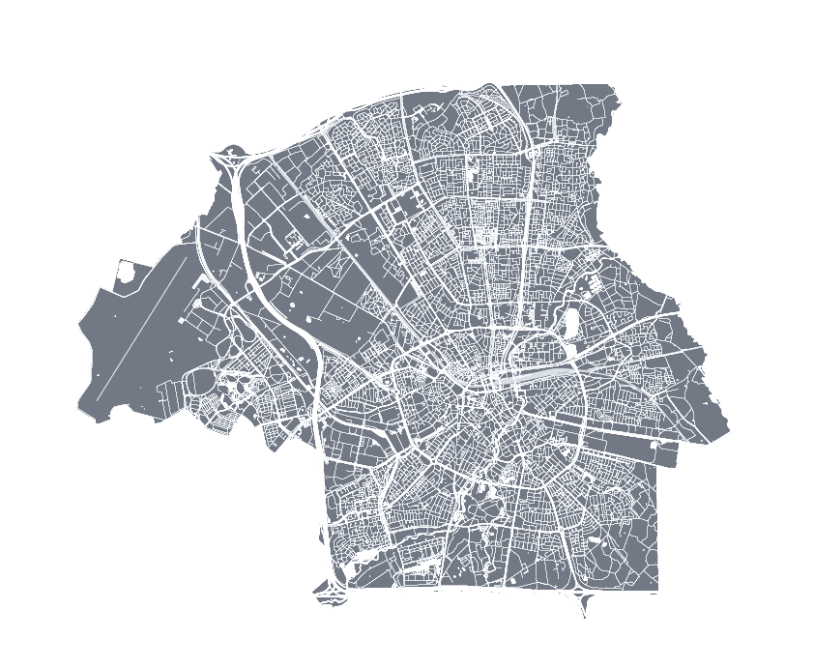



Successen
Stratenmakers rijden 100% Zero – Emissie in Eindhoven
14 bussen
100% elektrisch
Notes:
Volledige elektrisch gereedschap

Slide 8
Voordelen methodiek
Uniform toepasbaar voor alle Werken contracten
Uniform toepasbaar voor alle Diensten (ingenieurs- en overige diensten)
Alle inkoop draagt bij aan duurzame doelstellingen
Kostenneutraal
Draagt bij aan (doelstellingen) CO₂-reductie en Schone Lucht Akkoord
Geeft handen en voeten aan Klimaatplan gemeente Eindhoven
MKB-vriendelijk
Objectieve beoordelingsmethodiek
Draagvlak vanuit de markt en Bouwend Nederland
Geen aanpassingen in huidige werkmethode eigen organisatie
Ripple effect voor draagvlak Duurzaamheid in eigen organisatie

Slide 9
Wat hebben we geleerd?
Medewerkers van de aannemers werken nu in een overlast vrijere omgeving.
Anders dan verwacht reageert de markt best goed op de methode.
Veel elektrisch materieel is al beschikbaar en wordt nu op onze projecten ingezet.
Methode niet te ingewikkeld maken omwille MKB en interne capaciteit en kennisniveau (bijv. draaiuren niet meegenomen).
Meer differentiatie in soort/zwaarte werktuigen toegevoegd.
Het beschikbaar hebben van een laadpaal kan al veel effect hebben.
Vraagt andere denkwijze in voorbereiding en andere werkwijze in uitvoering.
In de toekomst kijken naar bijv. Meetlat SKAO (draaiuren opgenomen).

Slide 10
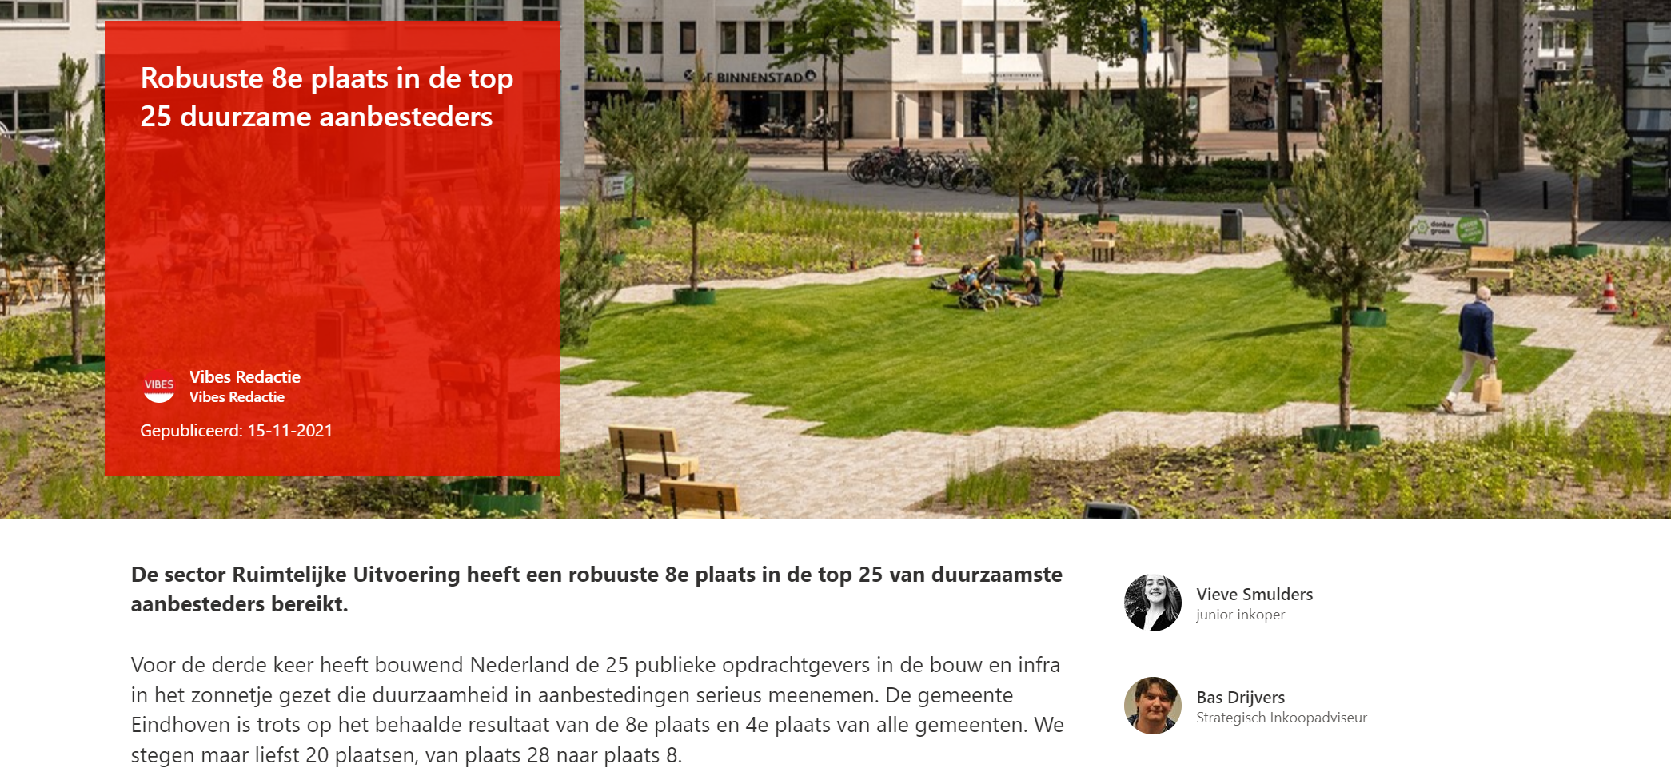

Slide 11
Samen werken wij aan een duurzame toekomst
Meer weten?
Vieve Smulders
inkoopadviseur Ruimtelijk Domein
gemeente Eindhoven
v.smulders@eindhoven.nl
+31(0)638058147

